Slide 1
課題理解
問題①では、まず質問を聞いてください。それから話を聞いて、問題用紙の1から4の中から、正しい答えを一つ選んでください。
例（合格できる）
１．持って帰って、水曜日に出す。
2．持って帰って、金曜日に出す。
３．そのまま置いておく。
４．女の人に預ける

Slide 2

課題理解
1番
１．機械の説明と体力チェックを受ける
2．ロッカールームへ行く
３．トレーニングを始める
４．入会カードを係に人に渡す

Slide 3
課題理解
２番
１．8人にメールする
2．4人にメールする
３．5人に電話する
４．4人に電話する

Slide 4
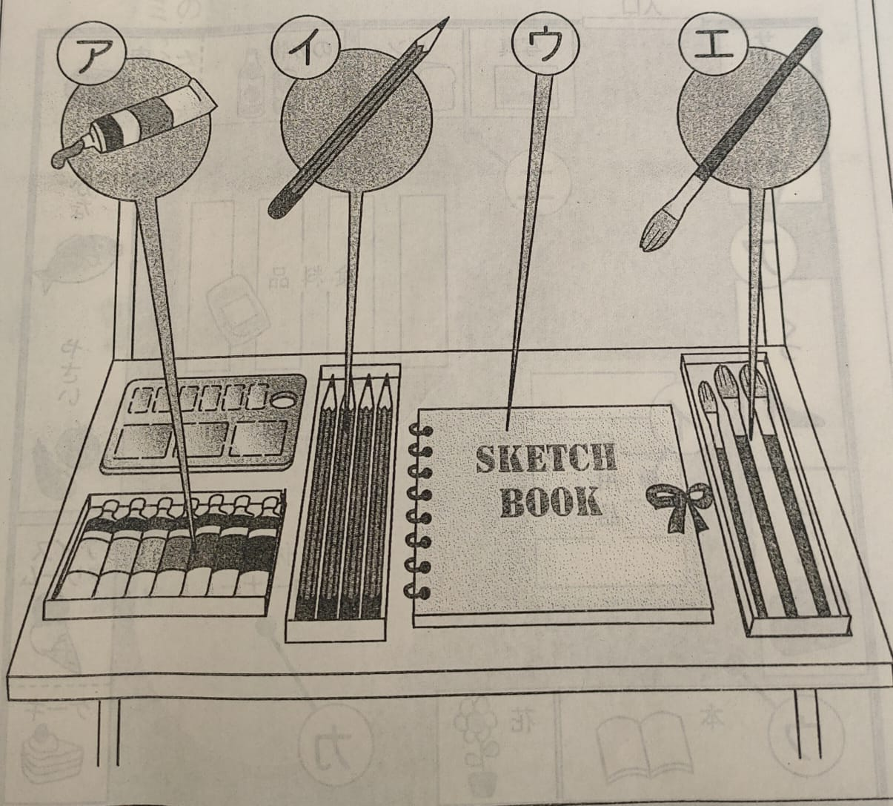
課題理解
３番
１．ア イ
2．ア エ
３．ア イ ウ
４．イ ウ
絵具
（えのぐ）

Slide 5
課題理解
５番
１．ゴミの袋をかごに入れる
2．お父さんに注意をする
３．新聞をとる
４．ペットボトルを袋から出す

Slide 6
課題理解
６番
１．タクシー
2．電車
３．地下鉄
４．歩いて

